Slide 1
复习
命题：能判断真假的陈述句。
判断是否命题 P8 1.

Slide 2
复习联结词
P | ┐P
T | F
F | T
P | Q | P∧Q
T | T | T
T | F | F
F | T | F
F | F | F

Slide 3
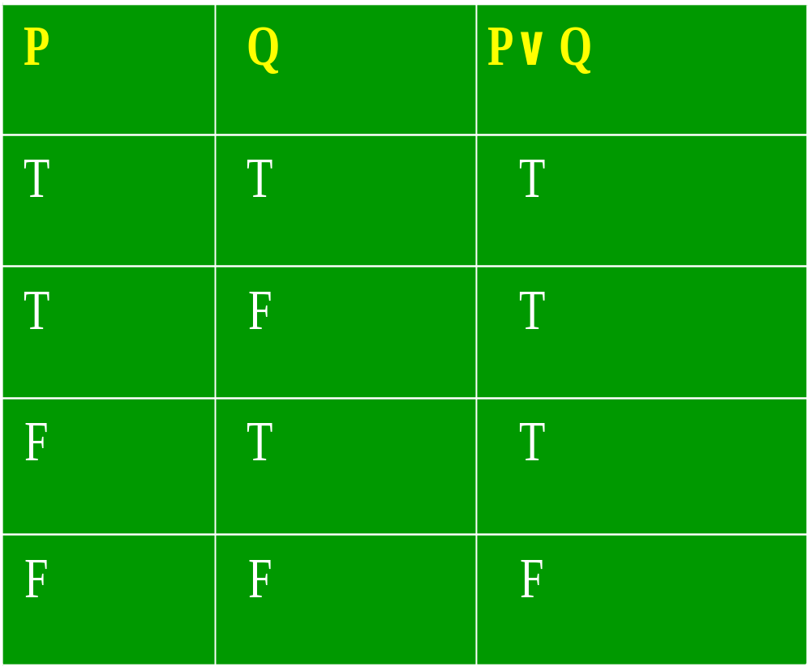

Slide 4

P | Q | P→Q
T | T | T
T | F | F
F | T | T
F | F | T
P | Q | P ↔ Q
T | T | T
T | F | F
F | T | F
F | F | T

Slide 5
名称 | 记号 | 记法 | 真值
否定 | ┐ | ┐P | ┐P为真当且仅当P为假
合取 | ∧ | P∧Q | P∧Q为真当且仅当P,Q全为真
析取 | ∨ | P∨Q | P∨Q为假当且仅当P,Q全为假
条件 | → | P→ Q | P→ Q为假当且仅当P为真，Q为假
双条件 | ↔ | P ↔ Q | P ↔ Q为真当且仅当P,Q同为真假

Slide 6
复习
合式公式 wff
归纳定义
P11 1. 2.

Slide 7
本次课内容
真值表
重言式
等价公式
蕴含式
其他连接词
重点：构造真值表；证明重言式与蕴含式
难点：等价式的证明；证明重言式与蕴含式 。

Slide 8
一、真值表
定义1-4.1 对命题变元的的每一种可能的真值指派，以及由此得出的命题公式的真值所列出的表，称为命题公式的真值表。
考虑：含有n个命题变项的公式共有多少个不同的赋值？
命题公式真值的取值数目，取决于分量的个数。对于含有n个命题变元的公式，有2^{n}个真值指派，即在该公式的真值表中有2^{n}行。

Slide 9

对公式A构造真值表的具体步骤为：
（1）找出公式中所有的全体命题变项p₁ ， p₂ ， … ， p_{n}，列出2^{n}个赋值(可按二进制数的顺序0 — 2^{n}-1)。
（2）按运算的先后顺序写出其对应的真值, 直到最后计算出公式的真值。
见课本例题。
从例1-4可以看出：有些公式恒为真（重言式），或恒为假(矛盾式)，有时为真有时为假（可满足式）；
从表1-4.5，表1-4.6可以看出：有些公式在不同指派下对应的真值完全相同（等价公式）。

Slide 10
二、公式分类
  定义 设 A 为任意公式，则
① 对应每一个指派，公式 A 均相应确定真值为真，称 A 为重言式，或永真式。
② 对应每一个指派，公式 A 均相应确定真值为假，称 A 为矛盾式，或永假式。
③ 至少存在一个指派，公式 A 相应确定真值为真，称 A 为可满足式。
由定义可知，重言式必是可满足式，反之一般不真。

Slide 11
P | Q | ┐(P∧Q) (┐P∨ ┐ Q)
T | T | T
T | F | T
F | T | T
F | F | T
P | Q | (P∧Q) ∧┐P
T | T | F
T | F | F
F | T | F
F | F | F

Slide 12
重要结论
定理1：任何两个重言式（矛盾式）的合取或析取，仍是一个重言式（矛盾式）。
证明：设A和B为两个重言式，则不论A和B的分量指派任何真值，总有A为T，B为T，故A ∧ B 为 T， A ∨ B 为T。
定理2：一个重言式（矛盾式），对同一分量都用任何合式公式置换，其结果仍为一重言式（矛盾式）。
证明：由于重言式的真值与分量的指派无关，故对同一分量 以任何合式公式置换后，重言式的真值仍永为T。
例1： 证明((P∨S) ∧R) ∨ ┐((P∨S) ∧R)为重言式。
证明:∵P∨ ┐P T,用(P∨S) ∧R) 置换P, 即得.

Slide 13
重点将研究重言式，它最有用，因为有以下特点：
①重言式的否定是矛盾式，矛盾式的否定是重言式，这样只研究其一就可以了。
②两重言式的合取式、析取式、条件式和双条件式等都仍是重言式。于是，由简单的重言式可构造出复杂的重言式。
③由重言式使用公认的规则可以产生许多有用等价式和蕴涵式。

Slide 14
三、等价公式
定义1-4.2：设A，B为两命题公式，所有出现于A，B中的原子变元的任一组真值指派，A和B的真值都相同，则称A和B是等价的或逻辑相等，记为A ⇔ B。
例如 ¬P ∨ Q 与 P → Q
注意↔和⇔的区别
区别：↔是逻辑联结词，它出现在命题公式中，可用它进行一些运算；⇔不是逻辑联结词，表示两个命题公式的一种关系，不属于这两个公式的任何一个公式中的符号。

Slide 15
等价式有下列性质：
① 自反性，即对任意公式A，有A ⇔ A。
② 对称性，即对任意公式A和B，若A ⇔ B，则B ⇔ A。
③ 传递性，即对任意公式A、B和C，若A ⇔ B、B ⇔ C，则A ⇔ C。

Slide 16
证明等价式的方法有两种：
真值表法：
例5：证明P Q （ P→Q）∧（Q→P）
证明：列出真值表
（ P→Q）∧（Q→P）
P
Q
P→Q
Q→P
(P→Q)∧(Q→P)
P Q
T
T
T
T
T
T
T
F
F
T
F
F
F
T
T
F
F
F
F
F
T
T
T
T
教材P15表1-4.8列出的命题定律,都可以用真值表予以验证。

Slide 17
例如：火车8：00或9：00到站。 （排斥或） 设P：火车8：00到站。Q：火车9：00到站。
则上述命题就不可简单符号化为：P ∨ Q
而应描述为(P∧ ┐Q) ∨(┐P∧Q) 或者
P | Q | 命题 | P ↔Q | ┐（P ↔ Q）
T | T | F | T | F
T | F | T | F | T
F | T | T | F | T
F | F | F | T | F

Slide 18
需要记忆的16组重要等值式
记忆技巧：借助
集合的运算式，
∨看成并， ∧看
成交， ┐看成
补，T看成全集，
F看成空集，
再加12-16条。
1、双重否定律 P ⬄ ┐ ┐ P
2、幂等律 P ⬄ P ∧ P
P ⬄ P ∨ P
3、交换律 P ∨ Q⬄Q ∨ P
P ∧ Q⬄ Q ∧ P
4、结合律 (P ∨ Q) ∨ R ⬄ P ∨(Q ∨ R)
(P ∧ Q) ∧ R⬄ P ∧(Q ∧ R)

Slide 19
5、分配律
P ∨ (Q ∧ R) ⬄ (P ∨Q) ∧ (P ∨ R)
P ∧(Q ∨ R) ⬄ (P ∧ Q) ∨ (P ∧ R)
6、吸收律
P ∨(P ∧ Q) ⬄P P ∧(P ∨ Q) ⬄P
7、德摩根律
┐ (P ∨ Q)⬄ ┐ P ∧ ┐Q
┐ (P ∧ Q)⬄ ┐ P ∨ ┐ Q
8、零律 P ∨ T ⬄ T P ∧F ⬄F
9、同一律 P ∨ F ⬄ P P ∧T ⬄ P

Slide 20
10、排中律 P ∨ ┐ P ⬄T
11、矛盾律 P ∧ ┐ P ⬄F
12、蕴涵等值式 P→Q ⬄ ┐ P ∨ Q
13、等价等值式
P ↔ Q ⬄ （P→Q） ∧ （Q→P）
14、假言易位 P→Q ⬄ ┐ Q → ┐ P
15、等价否定等值式 P ↔ Q ⬄ ┐ P ↔ ┐Q
16、归谬论
（P→Q） ∧ （ P → ┐ Q ） ⬄ ┐ P

Slide 21
2. 公式证明法
定义1-4.3：如果X是合式公式A的一部分，且X本身也是一个合式公式，则称X为公式A的子公式。
例如：Q→（P∨（P∧Q））
定理1：设X是合式公式A的子公式，若X Y，如将A中的X用Y来置换，所得到的公式B与公式A等价，即A B，该置换称为等价置换 (等价代换)。
证明：∵X是A的一部分，在任意指派下X与Y真值相同，用Y置换X，得到的B与A的真值相同，∴A B

Slide 22
例7：证明： Q→（P∨（P∧Q）） Q →P
证明：∵（P∨（P∧Q）） P （ 吸收律）
左： Q→P ∴左 右
例8：证明： （P∧Q）∨（P∧ ┐ Q ） P
证明： （P∧Q）∨（P∧ ┐ Q ）
P∧（Q∨ ┐ Q ）
P∧T P

Slide 23
例10：证明：((P∨Q)∧┐(┐P∧(┐Q∨┐R))) ∨(┐P∧┐Q)∨(┐P∧┐R)⇔T
证明：左=((P∨Q)∧┐(┐P∧(┐Q∨┐R)))∨(┐P ∧┐Q)∨(┐P∧ ┐R)
⇔((P∨Q)∧(P∨(Q∧R)))∨(┐(P∨Q))∨(┐(P∨R))
⇔((P∨Q)∧((P∨Q)∧(P∨R)))∨┐((P∨Q)∧(P∨R))
⇔((P∨Q)∧(P∨R))∨┐((P∨Q)∧(P∨R))⇔T

Slide 24
等价式的用途
证明 如刚才几个题目
化简
补充例1 开关电路
P Q R R
P S Q
P R S
(P ∧Q ∧R) ∨(P ∧R ∧S)
(P ∧R) ∧(Q ∨R)

Slide 25
补充例2 流程图
T F
T F
T F
start
执行X: (A ∧B) ∨(┐A ∧B)
B
执行Y: (A ∧ ┐ B) ∨(┐A ∧
┐B) ┐B
A
B
B
start
X
Y
B
T F
end
X
Y
end

Slide 26
四、蕴含式
双条件重言式
定理3 A ⇔ B当且仅当A↔B是永真式。
证明：若A ⇔B，则A，B有相同的真值，即A ↔ B永为T。
反之，若A ↔ B为重言式，则A ↔ B永为T，故A、B的真值相同，A ⇔ B。
例2: 证明 ┐(P∧Q) ⇔ (┐P∨ ┐ Q)
证明: 由前面可知:
┐(P∧Q) ↔ (┐P∨ ┐Q)为重言式,由定理可得。

Slide 27
2. 条件重言式(蕴含式)
定义3: 当且仅当P→Q 是一个重言式时称P蕴含Q,记为P Q
另外, 若P→Q, 则 Q→P 称为逆换式;
┐P→┐Q称为反换式; ┐Q→┐P称为逆反式.
由真值表可知: P→Q ⇔ ┐Q→┐P
Q→P ⇔ ┐P→┐Q
证明P Q：
方法1: 使得P为真的指派,可推出Q也为真,则P→Q 为重言式.
方法2: 使得Q为假的指派,可推出P也为假,那么┐Q→┐P为重言式,则P→Q 为重言式.

Slide 28
例1: 推证: ┐Q∧(P→Q) ┐P
证法1: 假定┐Q∧(P→Q) 为T, 则┐Q为T, 且(P→Q)为T.
推出Q为F, P→Q为F, 故┐P为T.
证法2: 假定┐P为F,则P为T.
若Q为F, P→Q为F, ┐Q∧(P→Q)为F.
若Q为T, ┐Q 为F, ┐Q∧(P→Q) 为F.
命题得证.
掌握表1-5.2所列的蕴含式。

Slide 29
蕴含的性质
设A、B、C为合式公式，若A B且A是重言式，则B必是重言式。
若A B，B C，则A C，即蕴含关系是传递的。
证明:∵A B,B C,
∴A→B,B→C为重言式,(A→B) ∧(B→C)为重言式.
由基本蕴含可得
(A→B) ∧(B→C) A→C,
由性质1,可得A→C为重言式.

Slide 30
(3) 若A B，且A C，那么A （B∧C）。
证明: A→B,A→C为重言式,
设A为T,则B,C为T, B∧C为T,则 A→(B∧C)为T.
若A为F,则A→(B∧C)必为F.
（4）若A B且C B，则A∨C B
证明:∵A→B为T,C→B为T,故(┐A∨B) ∧(┐C∨B)为T,
则(┐A∧ ┐C) ∨B为T,即A∨C→B为T.
∴A∨C B

Slide 31
3. 双条件重言式和蕴含式之间的关系
定理4: 设P,Q为任意两个命题公式,P Q的充分必要条件是P Q 且Q P.
证明:若P Q,则P ↔ Q为重言式, ∵P ↔ Q (P→Q) ∧(Q→P), P→Q 为T, Q→P为T, 即
P Q, Q P.
反之,P Q,Q P,则P ↔ Q为T, P ↔ Q是重言式, 于是
P Q。

Slide 32
其他等价公式
其他联接词
(1) P▽ Q ⇔ ┐(P ↔ Q); 双条件否定(不可兼析取或,异或)
(2) P Q ⇔ ┐(P → Q); 条件否定
(3) P↑ Q ⇔ ┐(P ∧ Q); 与非
(4) P↓ Q ⇔ ┐(P ∨ Q); 或非

Slide 33
作业：
P17 (1) d)、e)，P19 (7) e)，P23 (1) d)，(8) e)、f)

